Slide 1


Informal Learning
非正式学习
Export Department Export Management Export Department Export Man
Export Department Export Management Export Department Export Management E
胡红梅
2
0
1
Export Department Export Management Export Department Export Management Export Department Export Management Export Department Export Management
1
Export Department Export Management Export Department Export Management Exp

Slide 2



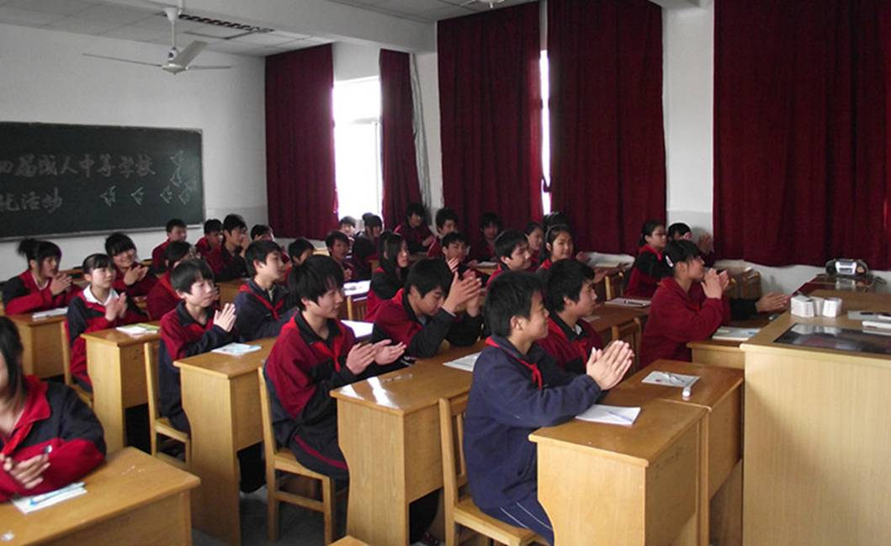
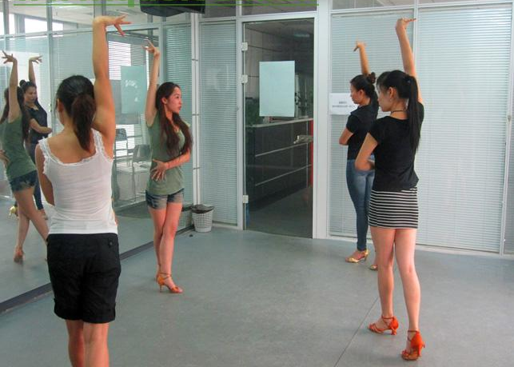


Slide 3
汇 报 内 容
非正式学习
相关研究
1
3
2
4
新应用
教师非正式学习
Notes:
1、非正式学习：概念内涵、理论基础、（意义）、特征、典型形式
2、应用研究：非正式学习实证研究（博士论文）、微型学习、社会性软件促进非正式学习
3、新应用：微型学习、借助社会性软件学习
4、教师非正式学习：
（1）教师非正式学习（基于教师专业发展的教师非正式学习研究_祁玉娟）：理论基础2.2、意义2.3、分析3.3 3.4、建议4+非正式学习与中小学教师成长_尚茹 第四章
教师非正式学习需求（非正式学习与中小学教师成长_尚茹 第二章）
教师非正式学习的问题（非正式学习与中小学教师成长_尚茹 第三章）
建议：应用策略

Slide 4
Learning is social (Jay Cross, 2003)
Most of what we learn, we learn from other people – parents, playmates, roommates, gossips …
At work we learn more in the break room than in the classroom.
Notes:
Jay Cross(2003). Informal learning—the other 80%

Slide 5
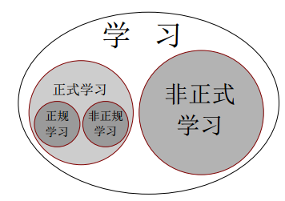
非正式学习 VS 正式学习
是否有系统的课程?
学习活动是否有计划地组织？
Notes:
非正规学习：家教

Slide 6
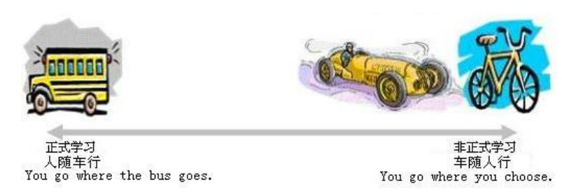
非正式学习 VS 正式学习

Slide 7
非正式学习 VS 正式学习
非正式学习主要是从学习活动的计划与组织化程度不同的角度，对没有预定系统化课程、没有预定系统化的教学活动的、却可能随时发生的一类学习行为活动的总称。
无固定形式
无固定课程规划内容
在学校或机构中，非正式学习同样存在

Slide 8
非正式学习 VS 正式学习
 | 正式学习 | 非正式学习
时间 | 时间局限 | 时间弹性
场所 | 教室、讲堂 | 餐桌上、休息室里、办公室里等
主导 | 教师、评价、赏罚 | 学习者
过程 | 系统的，有组织的 | 自然发生的，融于工作、生活的
主体 | 个人为主 | 社会性
Notes:
非正式学习_e_Learning研究与实践的新领域_余胜泉

Slide 9
理论基础
情境学习理论：非正式学习与人们生活、工作的真实情境直接相关。
内隐学习理论：在日常生活和工作中，人们经常通过观察、感觉、实践等内隐学习方式自动地获得一些相关的知识。
成人学习理论
社会建构主义理论：以社会为取向，强调社会因素对个体发展的影响，人在与社会的相互作用中发展。非正式学习常在非教学的社会交往中发生的。
Notes:
内隐学习：无意识获得刺激环境中的复杂知识的过程
基于教师专业发展的教师非正式学习研究
非正式学习_e_Learning研究与实践的新领域_余胜泉（社会建构主义理论）

Slide 10
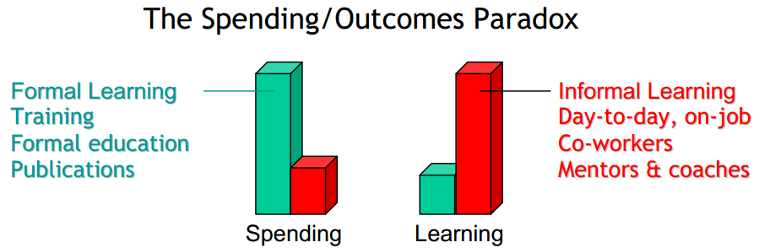
Notes:
Jay Cross(2003). Informal learning—the other 80%

Slide 11
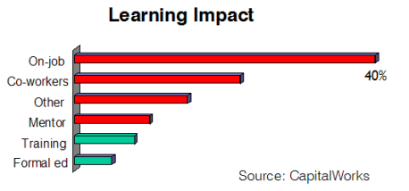
Notes:
Jay Cross(2003). Informal learning—the other 80%

Slide 12
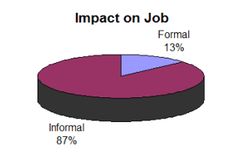
Notes:
Jay Cross(2003). Informal learning—the other 80%

Slide 13
特征
学习者自我发起、自我调控、自我负责
学习是社会性的
形式多样
强调协作
可以有明确目的，也可是偶然性的

Slide 14
典型形式
按实施的形式划分为：
行动学习
伙伴互助
实践指导
协同工作、协同学习
网络学习
按照人数的多少划分为：
个体学习
双人协作、小组学习
实践团体、网络团体
Notes:
实践团体：英语角
协同工作：教师协同备课

Slide 15
1975-2000年对非正式学习的调查研究
主持研究者 | 国家/地区 | 调查开始时间 | 调查总人数 | 调查人群 | 每人年均非正式学习小时数 | 进行非正式学习的成人占成人总人口数百分比
海姆斯特拉 | （美）内布拉斯加 | 1975 | 256 | 55岁以上 | 325 | 84
彭兰德 | 美国 | 1976 | 1501 | 全国成人 | 514 | 76
塔夫 | 加拿大 | 1971-78 | 估计 | 估计 | 500 | 98
布隆基 | 芬兰 | 1995 | 4107 | 全国成人 | 20+ | 22
利文斯通 | （加）安大略 | 1996 | 1000 | 安大略成人 | 600 | 86
贝纳特 | 英国 | 1994-97 | 5653 | 全国成人 | / | 57
加拿大统计局 | 加拿大 | 1998 | 10749 | 全国成人 | 230 | 30
终身学习新方法研究组织 | 加拿大 | 1998 | 1562 | 全国成人 | 750 | 95
利文斯通 | （加）安大略 | 1998 | 1007 | 安大略成人 | 750 | 88
利文斯通 | （加）安大略 | 2000 | 1002 | 安大略成人 | 650 | 86
Notes:
成人非正式学习的研究_邢蕾
(l)这些调查大部分集中在20世纪70年代后期和90年代后期,说明在这两个时段对非正式学习的研究出现了高潮;(2)调查中每人年均非正式学习小时数达几百个小时,说明非正式学习是大量存在的"而且,大部分调查是建立在反馈者大多对非正式学习这一概念不了解的基础上,并且有些调查还没有考虑到进行正式学习的人可能还同时进行着非正式学习这一情况,因此实际进行非正式学习的时间应远远高于表中统计数字"(3)这些调查大部分涉及了一个国家或一个地区的全部人口,因此调查应当比较有代表性"也就是说,非正式学习的确大量存在着,并且被严重地忽视了"

Slide 16
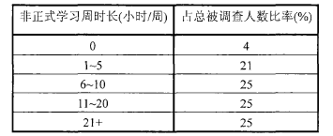
终身学习新方法研究组织 加拿大 利文斯通
成人非正式学习周时长分布
Notes:
成人非正式学习的研究_邢蕾

Slide 17
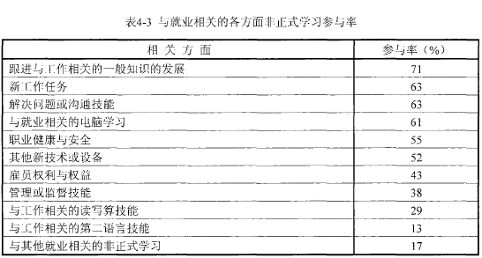
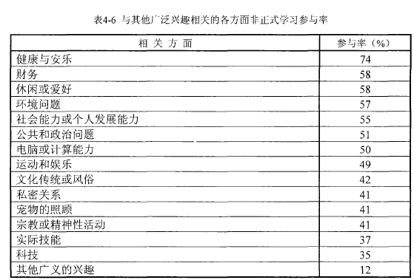
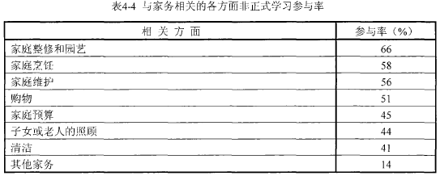
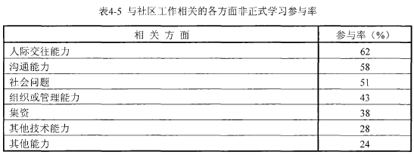
终身学习新方法研究组织 加拿大 利文斯通
Notes:
成人非正式学习的研究_邢蕾
以前的调查在附带问及非正式学习情况的时候,一般都是比较宽泛地询问是否和时长两个问题,而在这次调查的进行过程中,被调查者被问及他们在以下四个维度的非正式学习的情况:与就业相关的!与社区志愿工作相关的,与家务相关的以及与其他广泛兴趣相关的“而且,调查将这四个维度又各自分成了若干具体的方面,这就使得被调查者比较容易给出回答。但是,该调查中对非正式学习进行如此多层面的分类和呈现,而且调查的人数涉及国家人口这样广泛的成人面,比起之前其他的调查而言,是成人非正式学习研究领域的一大突破

Slide 18
塔夫的研究 加拿大
成人的非正式学习,在很多情况下并不仅仅为了要完成任务,而是要完成得更好。
启发成人去审视自己的生活，发现自己的学习是一件令学习者和教育者双方兴奋的事情。塔夫在做访谈的时候,很多受访者都很惊讶,因为没有经过研究者的提示,他们可能一直都不会意识到自己其实已经进行了那么多的学习活动。
Notes:
成人非正式学习的研究_邢蕾

Slide 19
塔夫的研究 加拿大
1.上课往返交通不便或费用较高
2.缺少课程费用的支付能力
3.不喜欢跟随教师学习的正规课堂
4.没有时间参与群体性的学习项目
5.有时需要即刻学习,而不能等待一个课程的开始
6.不知道什么课程教授自己想掌握的知识
7.想把自己的理解构架实现于学习项目中
8.想使学习策略更灵活!更易变通
9.想体现自己的学习风格
10.想按照自己的节奏进行学习
引用彭兰德的调查中的不利于成人学习的障碍因素，被调查者做重要性排序:
Notes:
成人非正式学习的研究_邢蕾
10为最重要
传统上认为表中比较靠前的因素是比较重要的"大部分人可能都会认为阻碍成人学习的障碍首先是诸如费用高!不方便等因素"但是当研究者要求被调查的成人在对上面这一列表中诸障碍因素进行重要性排序的时候,其排序结果却是倒置的"即列表的最后四项是最重要的,其中最后一项,即/想按照自己的节奏进行学习0被列为排序之首"而当我们仔细审视这最后四项因素的时候,便会发现它们的共同点,即它们都强调学习者对学习的自我掌控,希望他们进行的学习方式灵活而且能够契合自己的特点"

Slide 20
澳大利亚国家职业教育研究中心的研究
在澳大利亚25到64岁的人口当中,有74%的人在过去的一年中进行了某种形式的非正式学习,上网和阅读是其中最普遍的非正式性学习方式,而很多人在这样做的同时并没有意识到他们在进行非正式学习,比如他们在看电视节目单的时候,并没有意识到自己是在解读一个数据表。

Slide 21
澳大利亚国家职业教育研究中心的研究
非正式学习的主要受益者
年纪大的人：有工作和生活经验
小企业：老板和管理者通过与顾客讨论、参加展销会等方式；员工过解决问题、观察同事、与更有经验的同事合作、闲谈、工作轮转等方式
游离的学习者：非正式学习一般不牵涉测验和认证过程，是游离在成人学习机构之外的人学习的好方式
移民：非正式学习能够促使新移民和难民掌握基本的融入其所在社区的技能

Slide 22
非正式学习和偶发性学习 美国 马席克和瓦特金斯
非正式学习和偶发性学习与人们的日常生活互融、互动
非正式学习和偶发性学习受内在心理或外在情境触动而引发
非正式学习和偶发性学习不存在强烈的意识化痕迹
非正式学习和偶发性学习随机而生、随遇而成
非正式学习和偶发性学习是对行动与反思的逻辑感应过程
非正式学习和偶发性学习与他人的学习相互关联

Slide 23
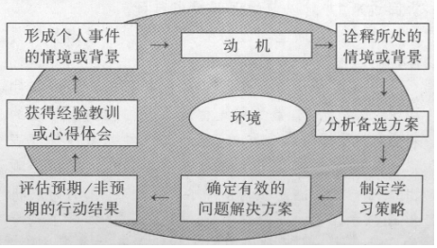
非正式学习和偶发性学习 美国 马席克和瓦特金斯
非正式学习与偶发性学习模型
Notes:
非正式学习与偶发性学习初探_基于马席克与瓦特金斯的研究_曾李红
学习活动总要源于某种或某些动机，或者说，总要受到某种或某些内在的或外在的刺激，学习行为才会发生。
模型中的内圆，它所代表的就是该模型设计者的一种基本信仰或者一种基本理念 非正式学习和偶发性学习的必要性，即深信：我们每天处在一种变化着的特定的工作与生活环境里，而我们的学习行为又正是源于这样一种富有变化的生存环境—— —每一个新的生活经历或每一次新的生活体验，都有可能使我们面临一种新的挑战或者向我们提出新的亟待解决的问题，又或者向我们展现一种事关未来的新的奋斗远景。
模型中的外圆，则代表经历、体验发生过程中的具体背景。其中包括事关学习活动的个人特定情况背景，以及相关的社会、公司及其文化背景。
虽然模型以圈联形式表示，但并不等于各个步骤之间是线性的，也不表示它们之间一定有十分严格的必然联系；实践表明，有的步骤，比如对背景的理解、诠释过程，完全可能是一个反反复复的过程，因为人们常常会对所处的背景有新的洞察，而一旦产生新的洞察，就很容易使人情不自禁地折回过来，并对以前的理解提出质疑。

Slide 24
微型学习
微型内容
可以是一个小文本、图片图像、一段音频或视频小片段、一个小Flash动画片、一个链接，可能来自于一封邮件、一则新闻、短信、博客、WIKI词条、游戏……
微型媒体
媒介终端设备微型化
Notes:
微型学习_非正式学习的实用模式_祝智庭

Slide 25
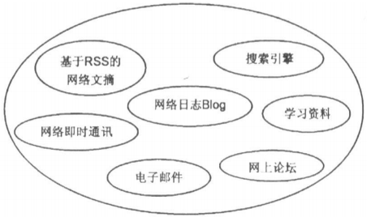
社会性软件
基于Web2.0的非正式学习平台
Notes:
非正式学习中个人隐性知识的构建_张伟平

Slide 26
社会性软件可组织如下形式的非正式学习
在线交流
个人信息检索
个人知识管理
协作学习
社会性软件对非正式学习的促进作用
有利于学习者快速从网络获取信息、收藏信息、创造信息
有利于学习者对信息进行分类存储和处理，如Tag
有利于实现与其他学习者的交流和信息分享，促进信息向知识的转化，如Blog、Wiki
有利于形成虚拟“实践共同体”
Notes:
社会性软件促进非正式学习_董京峰

Slide 27
对非正式学习的需求
外在需要
内在需要
成人发展的需要
终身学习的回应
休闲文化的守望
教师专业化发展的要求
教师职业之美的关怀
教师幸福生活的渴望
Notes:
非正式学习与中小学教师成长_尚茹
成人发展的需要：中小学教师作为具有独立人格的成人，非常需要通过非正式学习的形式来提高自身的素养
（1）非正式学习符合成人继续社会化的要求，成人继续社会化是儿童社会化的延伸和扩展。两者存在着一定的差异。在空间上，儿童社会化的空间主要是家庭和学校；成人继续社会化则从家庭、学校延伸到职业部门以及作为社会成员活动的各种部门。
（2）非正式学习适应成人多元角色的特点。成人具有多重社会角色，既是一个社会成员、单位骨干、领导者，又是家庭的家长和主要成员，担当着各种角色，没有整块的时间学习
（3）非正式学习满足成人学习动机的特点。成人学习动机具有实用性、职业性、深刻性、广泛性的特点。成人总是学习自己所愿意学的，自己所想要学的，自己所需要学的知识和技能，总是挑选与自己生活和工作联系最密切的知识和技能来学习
休闲文化的守望：追求物质财富变为追求精神财富，建构自己的休闲文化
职业之美：由于收入的微薄，很多教师把工作仅仅当成一种谋生的手段，教师职业是一个极具创造力的职业，因为它要面对的教育对象千差万别，身处的教学情境千姿百态，面向的教学内容千变万化。教师因其工作的创造性使其能够从工作中体会到更多的幸福，教师在享受自己工作成功带来的满足与喜悦时，也能享受到学生学业成功给他们带来的更大的喜悦。惟有通过学习，才能使教师领略工作的美感，发掘生命的意义。（我的理解：要教育不同的学生，需要教师自主学习，拥有丰富的知识和技能）
幸福生活的渴望：非正式学习减轻教师的职业倦怠，非正式学习提升教师的主观幸福感

Slide 28
阻碍教师非正式学习的因素
主观原因
客观原因
学习资源的匮乏
学习观念的错位
组织文化的背离
学习策略的僵化
评价机制的羁绊
Notes:
非正式学习与中小学教师成长_尚茹
学习观念的错位：教师必须改变观念，少一些对正规培训的抱怨、依赖和幻想，多一些自主在工作生活中学习的意识，利用非正式学习的形式，使自己逐渐向专业化的教师迈进
学习策略的僵化：教师们没有很好地利用工作情境来强化自己的学习动机和学习效率，并且学习的策略较为单一，除正式的学习方式（参加正规的培训）外，采用自学和观察、模仿他人的非正式学习方式较多，没有认识到合作学习和团队学习对自身素质提高和知识记忆方面的作用

Slide 29
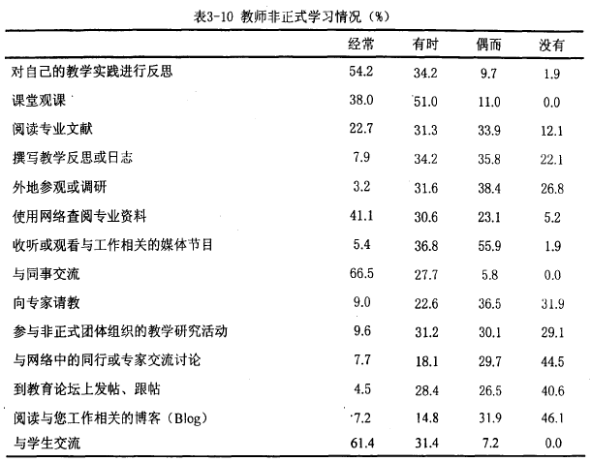
教师非正式学习情况
Notes:
基于教师专业发展的教师非正式学习研究_祁玉娟
湖南省长株潭三地选取了七所中小学的185名教师进行了问卷调查,回收168份,剔除随意填写或漏答的问卷,有效问卷为155份,有效率86.1%

Slide 30
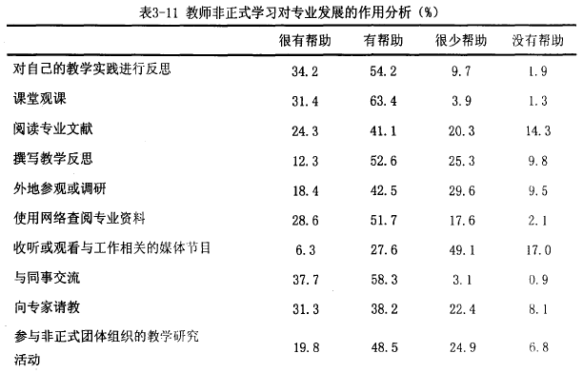
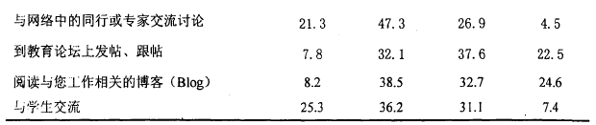
教师非正式学习对专业发展的作用分析
Notes:
基于教师专业发展的教师非正式学习研究_祁玉娟

Slide 31
建议
1、完善教师非正式学习的环境
提供教师交流与分享的平台
建设学习与共享的物质文化
创建丰富的学习资源
Notes:
基于教师专业发展的教师非正式学习研究_祁玉娟
建设学习与共享的物质文化：学校物质文化环境，比如电子阅览室，在办公室!教学楼和教室悬挂著名学者画像,著名的治学名言,书写催人奋进的标语等内容

Slide 32
建议
2、构筑合作的教师文化
3、塑学校制度文化
激起教师合作的共同愿景
构学校的组织结构
建立长效的组织机构
实行民主化管理
创设开放合作的学校氛围
完善知识共享的激励机制
改革教师评价制度
Notes:
基于教师专业发展的教师非正式学习研究_祁玉娟
建设学习与共享的物质文化：学校物质文化环境，比如电子阅览室，在办公室!教学楼和教室悬挂著名学者画像,著名的治学名言,书写催人奋进的标语等内容

Slide 33
建议
4、提高教师的学习能力
5、提升教师的职业人格魅力
学习行为应该成为教师的生活习惯
形成正确的自我意识
运用知识管理来提升学习品质
不断践行终身学习
参加实践社团实现社群学习
建立健康的人际关系
加强元学习方法和策略的学习
Notes:
基于教师专业发展的教师非正式学习研究_祁玉娟
建设学习与共享的物质文化：学校物质文化环境，比如电子阅览室，在办公室!教学楼和教室悬挂著名学者画像,著名的治学名言,书写催人奋进的标语等内容

Slide 34
我的建议
教师自身的求知欲、与他人合作的观念
学校教师学习氛围
物质资源：硬件与软件
培训者：教教师如何学习

Slide 35
其他建议
Streamline the informal learning process
Supplement self-directed learning with mentors and experts
Make them available online 24x7
Treat learners as customers
Provide time for learning on the job
Create useful, peer-ranked FAQs and knowledgebases
Provide places for workers to congregate and learn
Build networks, blogs, wikis, and knowledgebases to facilitate discovery
Keep the knowledgebases current
Use smart tech to make it easier to collaborate and network
Notes:
Jay Cross(2003). Informal learning—the other 80%

Slide 36
其他建议
Help workers learn how to improve their learning skills
Explicitly teach workers how to learn
Support opportunities for meta-learning
Inventory ways others have learned subjects
Enlist learning coaches to encourage reflection
Calculate life-time value of a learning “customer
Explain the know-who, know-how framework
Create a supportive organizational culture
Conduct a Learning Culture Audit
Add learning and teaching goals to job descriptions
Monitor goal/performance – maybe via mentor system
Consider all-in cost of turnover and of not growing your own
Support innovation (which requires making failure “okay”)
Encourage learning relationships
Support participation in professional Communities of Practice
Notes:
Jay Cross(2003). Informal learning—the other 80%

Slide 37
Informal Learning
Export Department Export Management Export Department Export Man
Export Department Export Management Export Department Export Management E
谢 谢 大 家！
2
0
1
Export Department Export Management Export Department Export Management Export Department Export Management Export Department Export Management
1
Export Department Export Management Export Department Export Management Exp

